Slide 1
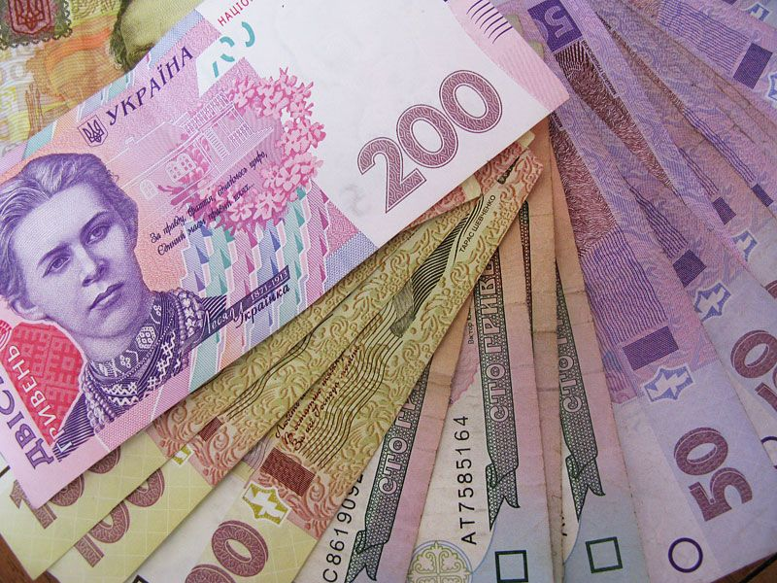
Елементи захисту української гривні
Виконала
учениця 41 групи
Рибченко Ніна

Slide 2
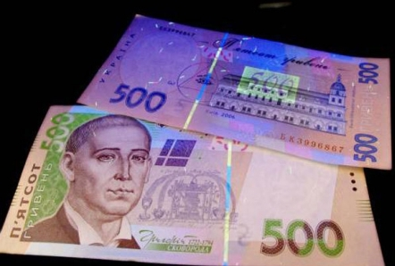
Основною метою захисту грошей є надання їм такої якості, яка б створювала умови для розпізнання підробок. Гривня має сім основних захисних елементів.

Slide 3
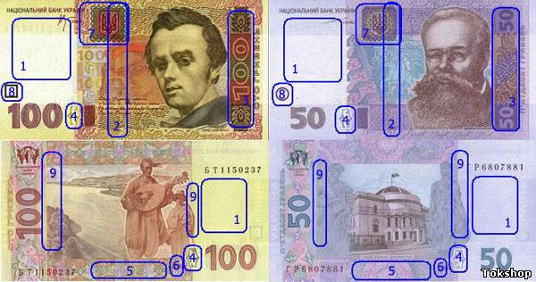
Варто зазначити, що якась одна захисна ознака не є гарантованим захистом грошових знаків. Тільки всі компоненти в комплексі - папір, фарба, вид та спосіб друку, сюжет і кількість ознак - сприяють захищеності купюр конкретного номіналу від підробки.

Slide 4
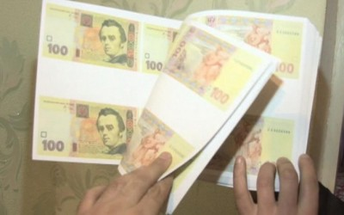
Кількість підроблених банкнот української гривні в порівнянні з іншими валютами свідчить про високий рівень захисту. Так, за підсумками 2012 року на 1 млн. шт. банкнот гривні припадало лише 4,1 шт. підроблених банкнот. Для порівняння, у країнах Євросоюзу цей показник становив приблизно 36 шт. підроблених банкнот євро. За 9 місяців поточного року кількість вилучених з обігу підроблених банкнот гривні знаходиться на рівні аналогічного періоду минулого року.

Slide 5
Захисний комплекс розділяють на кілька груп.
Перша група – це захисні ознаки для населення: водяний знак, захисна стрічка, рельєфне зображення, зображення на суміщення та інші.
Друга група – захисні ознаки для касирів, які працюють зі спеціальними приладами. Це поліграфічні захисні елементи, які спостерігаються в ультрафіолетовому або інфрачервоному випромінені, магнітні ознаки.
Третій рівень – експертний, він включає в себе перші дві групи, крім того, для дослідження грошових знаків та проведення їх ідентифікації використовується більш складне обладнання

Slide 6
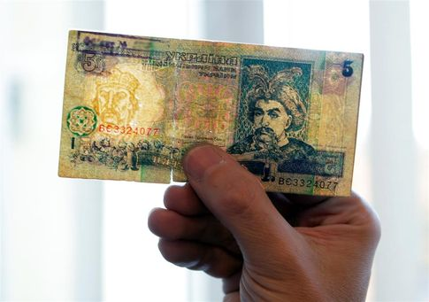
Водяний знак – зображення світлими лініями тризуба, яке повторюється по всій площі банкноти і видиме за розглядування протии світла (1, 2, 5, 10, 20 гривень); зображення портрета на білому полі, що повторює портрет на лицьовому боці банкноти і видиме за розглядування проти світла (50, 100 гривень).

Slide 7
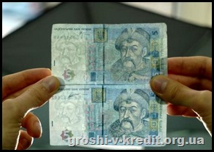
Захисна нитка – вертикальна темна смужка шириною 0,8 мм у товщі паперу, видима проти світла, що має напис «Україна», який можна прочитати за допомогою збільшувального скла (50, 100 гривень).

Slide 8
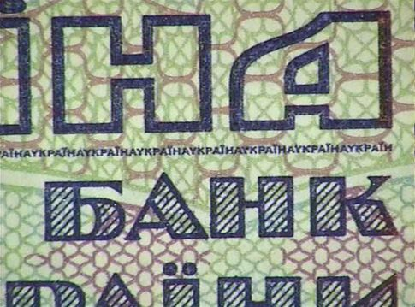
Мікротекст – слова або цифри, що повторюються, які можна прочитати за допомогою збільшувального скла (1, 2, 5, 10, 50, 100 гривень).

Slide 9
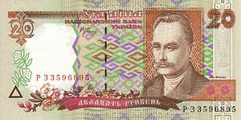
Знак для сліпих – рельєфний елемент, розміщений у лівому нижньому куті банкноти, який відчувається кінчиками пальців і визначає номінал банкноти (50, 100, 200, 500 гривень).

Slide 10
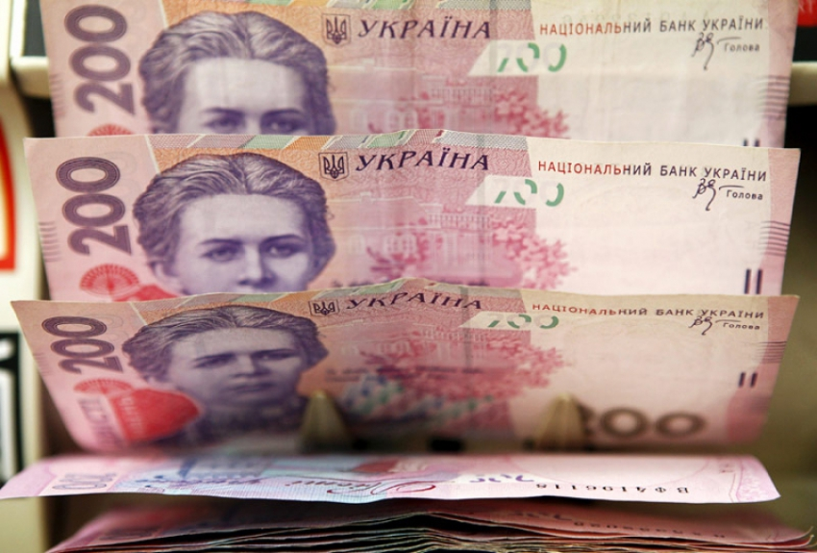
Кодовий малюнок – малюнок, зображення на якому змінюється за розглядування під різними кутами до поверхні банкноти (2, 5, 10, 20, 50, 100, 200, 500 гривень).

Slide 11
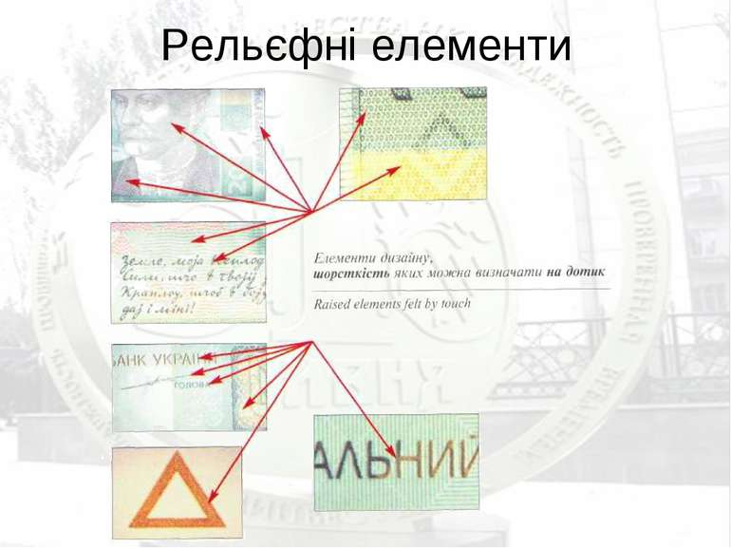
Рельєфні елементи – елементи зображення, які виступають над поверхнею паперу і відчутні на дотик (2, 5, 10, 20, 50, 100, 200, 500 гривень).

Slide 12
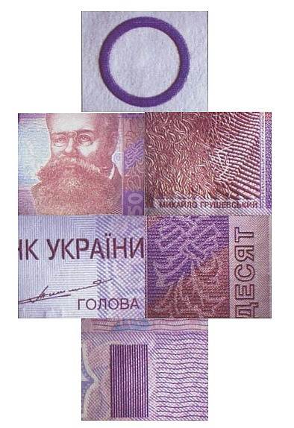
Суміщений малюнок розташований в одному місці на лицьовому і зворотному боці банкноти, усі елементи якого збігаються за розглядування проти світла (50, 100 гривень).

Slide 15
ЦЕ ЦІКАВО!
Термін «гривня» був пов’язаний із нашийним обручем – жіночою прикрасою (гривна) із дорогоцінного металу. Пізніше він набуває нового значення – еквіваленту певної кількості (ваги) срібла, тобто з’являється срібна гривня. Найпоширеніші гривні – як платіжно- грошові одиниці – були трьох типів: київська, чернігівська, новгородська; іноді трапляються литовські й татарські гривні.
У 1992 році перші зразки української гривні були виготовлені в Канаді компанією Canadian Bank Note Company (105 контейнерів номіналами до 20 гривень) і британською компанією De La Rue plc, яка розміщувалася на Мальті (номіналами 50, 100 і 200 гривень) за ескізами В. Лопати за участі Б. Максимова.
У 1994 році на банкнотній фабриці Національного банку України булла введена в дію перша лінія з виготовлення банкнот. Банкнотну фабрику відкрито 1994 року, розташована вона в м. Києві. Монетний двір був заснований 1998-го. Тоді ж Національний банк України отримав власну виробничу базу з виготовлення монет масового обігу, пам’ятних і ювілейних монет, нагородної продукції.
Перші українські монети в 1992 році були виготовлені на Луганському заводі з виготовлення набоїв і на монетному дворі Італії. Були сумніви також щодо назви української монети: пропонувалися назви «сотий», «різана», «списівка», але 2 березня 1992 року Президія Верховної Ради затвердив назву «копійка».

